Slide 1


স্বাগতম

Slide 2
শিক্ষক পরিচিতি
কমলেশ বিশ্বাস
সহকারী শিক্ষক (কম্পিউটার)
তারাইল উচ্চ বিদ্যালয়

Slide 3
পাঠ পরিচিতি
ষষ্ঠ শ্রেণি
বিষয়ঃ সাধারন বিজ্ঞান
তারিখঃ০৩-০৭-১৩ ইং
সময়ঃ ৫০ মিনিট

Slide 4
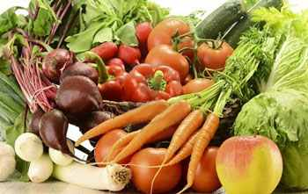
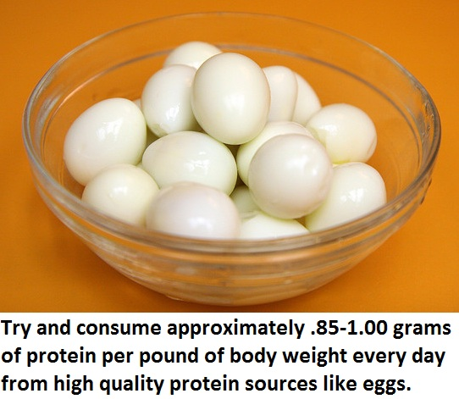
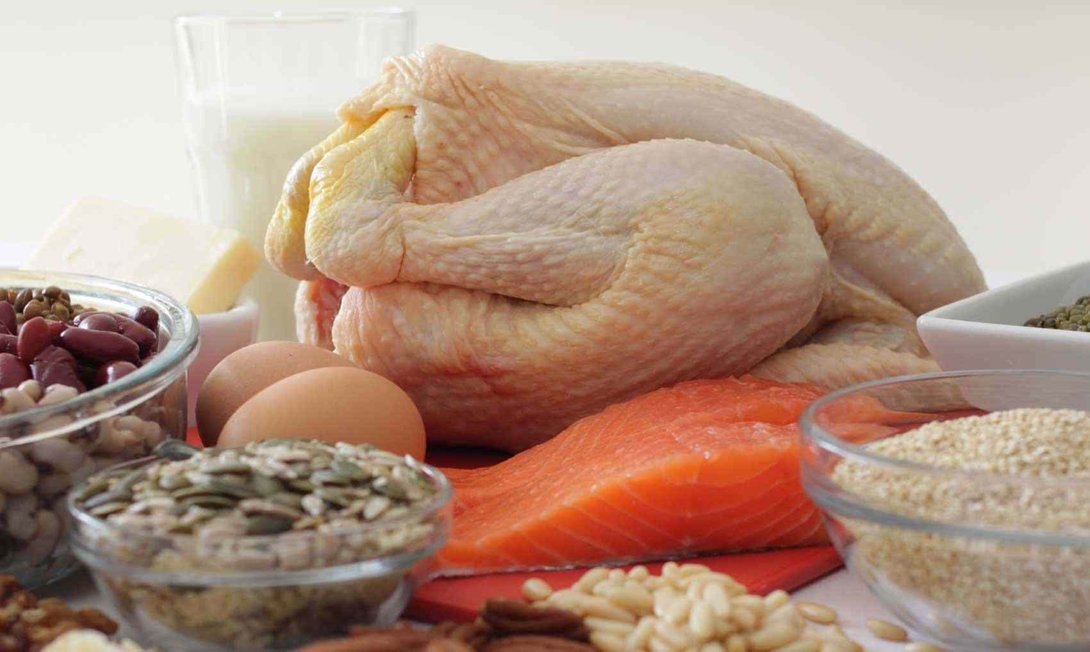
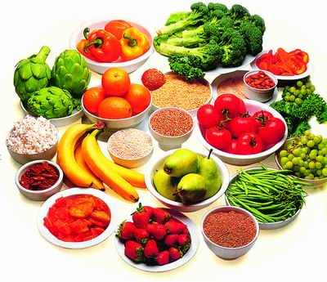
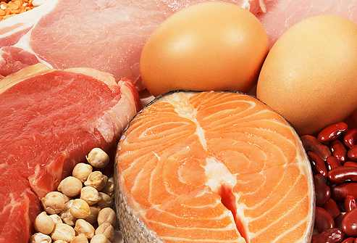
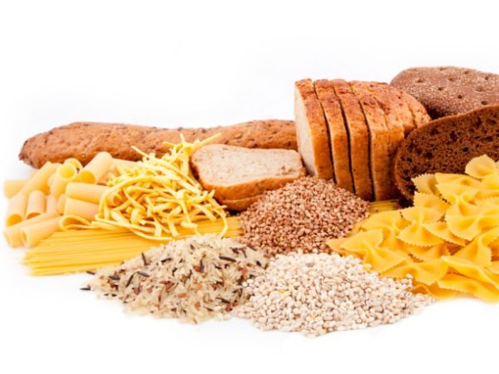
শাক সবজি
ডিম
মাংস
ফল ও সবজি
মাছ ,মাংস
চাল,ডাল

Slide 5
পাঠ ঘোষণা
আজকের পাঠ
খাদ্য ও পুষ্টি

Slide 6
শিখন ফল
এ পাঠ শেষে শিক্ষার্থীরা
১।খাদ্য ও পুষ্টির প্রয়োজনীয়তা ব্যাখা করতে পারবে।
২। বিভিন্ন খাদ্য উপাদানের কাজ বর্ণনা করতে পারবে।

Slide 7


উপস্থাপন
সুস্থ দেহ
শারিরীক ব্যায়াম

Slide 8
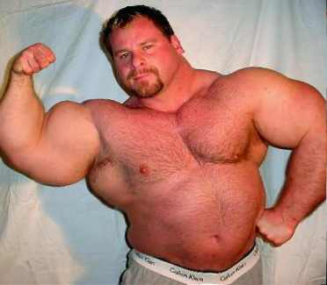
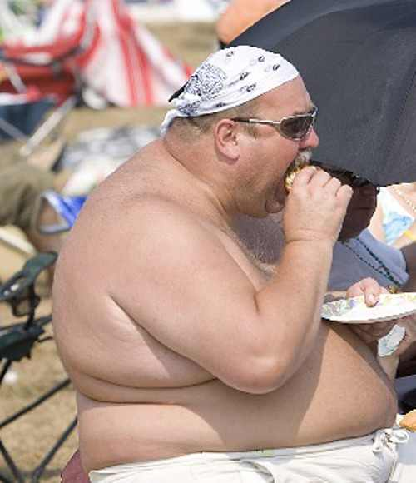
খাদ্যরত ব্যক্তি
কাজের ক্ষমতা অর্জন
মানব দেহের গঠন ,বৃদ্ধি ক্ষয়পূরণ,রক্ষনাবেক্ষন,কাজের ক্ষমতা অর্জন,শারীরিক সুস্থতার জন্য যে উপাদানের প্রয়োজন সে সব উপাদান বিশিষ্ট বস্তুই খাদ্য।

Slide 9
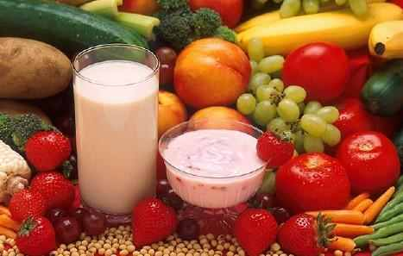
পুষ্টিকর খাবার

Slide 10
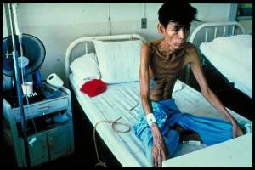

পুষ্টির অভাব
পুষ্টি সম্পন্ন খাবার গ্রহণ করেন।

Slide 11
খাদ্যের প্রকার ভেদ

Slide 12
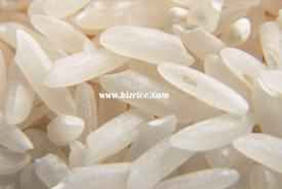
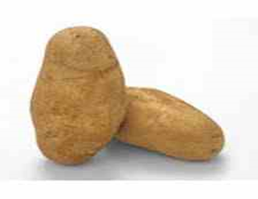
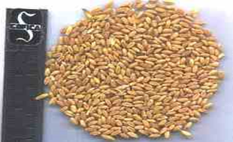
শর্করা জাতীয়
চাল
আলু
গম

Slide 13


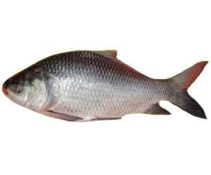
মাংস
মাছ

Slide 14
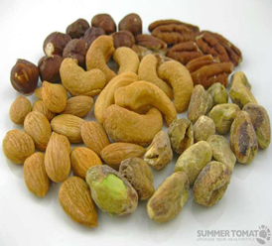
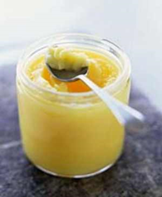
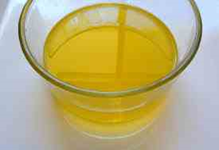
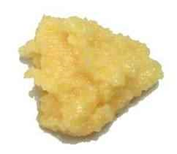


স্নেহ জাতীয়
তেল
ঘি

Slide 15
বিভিন্ন খাদ্যের কাজ

Slide 16
শর্করার কাজ
সহজে হজম হয়
তাপ উৎপন্ন করে
সেলুলোজ কোষ্ঠকাঠিন্য দূর করে

Slide 17
প্রোটিনের কাজ
কোষ গঠন করা
দেহে শক্তি উৎপন্ন করা
দেহে রোগ প্রতিরোধকারী এন্টিবডি প্রোটিন থেকে তৈরি।

Slide 18
স্নেহ জাতীয় খাদ্যের কাজ
দেহের তাপ ও কর্মশক্তি বাড়ায়
দেহের তাপ শক্তি ধরে সাহায্য করে
দেহে ভিটামিন এ,ডি,ই এর যোগান দেয়

Slide 19
জোড়ায় কাজ
খাদ্য কি তোমরা খাতায় লিখ।
জোড়া থেকে পাঠ করে শোনাবে

Slide 20
দলীয় কাজ
পুষ্টি কি ? পুষ্টির অভাবে কি হয়, দল নেতা খাতায় লিখ ।

Slide 21
মূল্যায়ন
খাদ্যে কয় প্রকার ? স্নেহ জাতীয় খাবার কি কি ?

Slide 22
বাড়ীর কাজ
শর্করা ,প্রোটিন ও স্নেহ জাতীয় খাবার কি কি খাতায় লিখে আনবে ।

Slide 23

সবাই কে ধন্যবাদ

